Slide 1

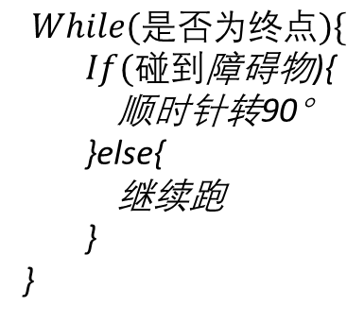
在计算机经典算法中，我们经常会碰到走迷宫的问题，这里模拟神经网络来解决相同的问题。有些细节简化了，
比如说360°量化为4个方向，只按顺时针旋转，细心的同学会发现他有可能会在迷宫里一直转圈。
这个可以由额外的反馈神经网络去解决，暂且不讨论那么复杂。
+
兴奋性神经元
输入感知 | 训练 | 意识
感知障碍物
→ | → | X
X | ↓ | X
X | ↓
-
抑制性神经元
3
-
6
+
+
输出型神经元
+
+
5
$$While(是否为终点)\{$$
$If(碰到$障碍物){
顺时针转90°
}else{
继续跑
}
}
1
4
-
输入型神经元
+
+
+
2
7
顺时针转90°
信号传导方向
运动
转向完成
退化/潜在的突触连接
假设这辆小汽车已经学习并且构造了右图的神经网络，现在就可以丢弃冯·诺依曼计算机结构，试想一下，一辆超小的小汽车，
装上CPU和内存是多么麻烦的事情。现在实现这种简单的行走功能只需要7个神经元。根据现在的研究发现，神经元分为兴奋性
神经元和抑制性神经元，一个兴奋性神经元通过突触可以引起其他神经元产生兴奋，但不能直接引起其他神经元产生突触后抑制。
它必须首先兴奋一个抑制性中间神经元，然后转而抑制其他的神经元。现在这辆小车接收到了输入感知信号或者他人的训练或者
来自其他神经系统的意识信号激活了1号神经元，1号神经元通过传递递质激活了2号神经元并开始运动了起来。当小车碰到障碍物
的时候激活了3号神经元，然后3号神经元激活了4号抑制性神经元，4号神经元信号通过突触后抑制了2号神经元让小车停下来。
同时3号神经元激活了5号神经元，并让小车顺时针旋转90°，5号神经元激活6号抑制性神经元，6号神经元再抑制3号的兴奋性。
当转向完成后，7号神经元接收到信号激活继而激活2号神经元开始跑动起来。

Slide 2
+
兴奋性神经元
输入感知 | 训练 | 意识
感知障碍物
-
抑制性神经元
-
+
+
输出型神经元
+
+
-
输入型神经元
+
+
+
顺时针转90°
信号传导方向
运动
转向完成
潜在的突触连接

